Slide 1
2차 발표
2019182019 변승은

Slide 2
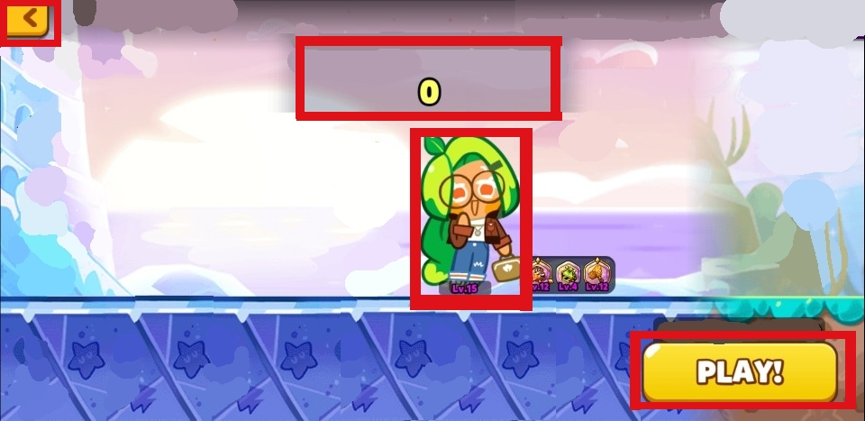
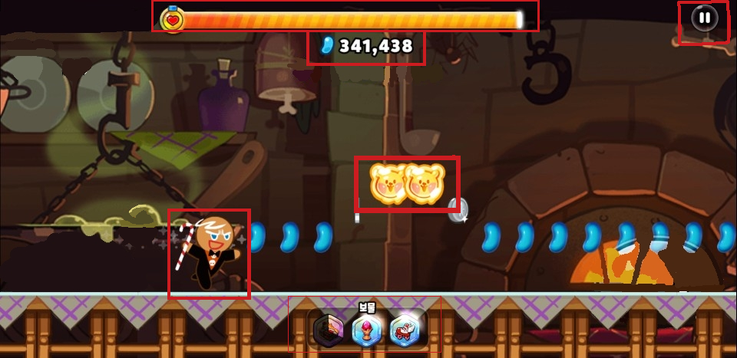
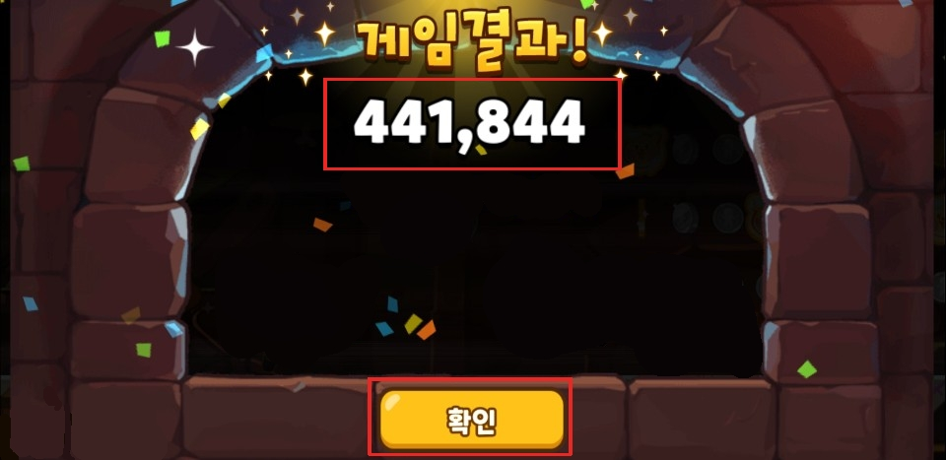
게임 소개
게임 컨셉
쿠키런 : 오븐브레이크의 모작 게임
횡 스크롤 러닝 게임
핵심 메카닉
쿠키(캐릭터)를 점프, 슬라이드 조작
다가오는 장애물을 피하여 더욱 오래 생존하면서 젤리를 획득하여 더욱 높은 점수를 얻는 것이 목표

Slide 3
진행 상황 – 기본구현
내용 | 최소범위 | 진행정도
캐릭터 컨트롤 | 2방향(상,하) 키보드로 캐릭터 점프/슬라이드 | 100%
맵 | 스테이지에 장애물, 젤리 위치가 정해져 있음 시간이 지나면서 장애물이 캐릭터 방향으로 점점 다가옴 특정 맵이 계속하여 반복 됨 | 100%
게임기능 | 1. 게임 시작 전 원하는 캐릭터 선택가능 2. 장애물 충돌 시 체력감소 3. 젤리 획득 시 점수 증가 4. 체력이 0이 되면 게임이 종료되며 결과화면에 총 점수가 출력됨 | 75%
사운드 | 각 장면 별 배경음악, 캐릭터 점프, 슬라이드 사운드, 충돌 사운드, UI 클릭 사운드 | 90%
애니메이션 | 캐릭터 달리기,점프, 슬라이드, 사망 등 애니메이션 구현 | 100%

Slide 4
진행 상황 – 추가구현
내용 | 최대범위 | 진행정도
캐릭터 컨트롤 | 1. 2단 점프 구현 2. 마우스 조작 기능 추가구현 | 50%
맵 | 스테이지 추가 기존의 스테이지와 함께 번갈아 가며 반복 됨 | 0%
게임기능 | 게임 시작 전 추가능력(보물) 선택 – 약 3개의 추가 기능이 존재 2. 게임 진행 중 특정 젤리 획득 시 특수 이벤트 맵으로 이동 가능 3. 일정 시간이 지난 후 기존의 맵으로 돌아옴 | 0%
아이템 | 크기가 커지는 젤리 1-2. 장애물 파괴 기능 2. 모든 아이템,젤리 끌어당기는 자석 젤리 3. 체력 회복 젤리 4. 추격보스 상호작용 젤리 | 100%
보스 | 캐릭터를 추격하는 보스 캐릭터 앞에서 장애물을 던지는 보스 | 50%
애니메이션 | 모션을 보이며 다가오는 특수 장애물 추가 젤리의 애니메이션 추가 이벤트 맵 이동 시 캐릭터 특수 애니메이션 추가 | 75%
추가된
목표

Slide 5
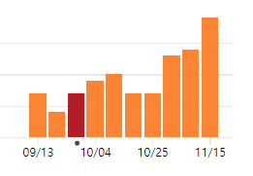

주별 commit 수
날짜(주차) | 횟수
9.27 ~ 10.3 | 7회
10.4~ 10.10 | 5회
10.11 ~ 10. 17 (1주차) | 10회
10.18 ~ 10.24 (2주차) | 7회
10.25 ~ 10.31 (3주차) | 7회
11.1 ~ 11. 7 (4주차) | 13회
11.8 ~ 11.14 (5주차) | 14회
11.15 ~ 11.21 (6주차) | 18회
9/27 부터 개발시작

Slide 6







game object 종류 & class 구성정보
플레이어(Player)
조작 | 점프 | 2단 점프 | 슬라이드
상호작용 애니메이션 | 추락 | 사망 | 달리기
보스(Boss)
잠듦 | 일어나기 | 쫓아오기(달리기)
데미지 받기 | 데미지 받아 죽기 | 공격 성공 후 죽기
장애물(Obstacle)
등장 시 한번만 애니메이션 | 등장 시 반복해서 애니메이션
젤리(Jelly)
기능에 맞는 젤리 이미지 출력

Slide 7
Object 상호작용 정보
플레이어(Player)
젤리(Jelly)
충돌체크
젤리 타입 체크
점수증가
플레이어 상태 변환
체력증가
If 보스 존재하면
보스 상태변환
플레이어(Player)
보스(Boss)
플레이어(Player)
장애물(Obstacle)
충돌체크
충돌체크
Life 감소
플레이어 상태 체크
Life 감소
장애물 파괴

Slide 8
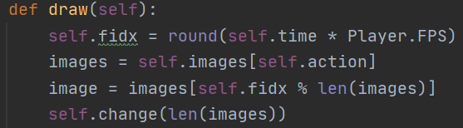
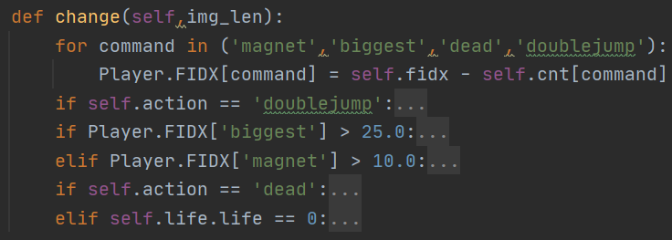
게임 내에서 class가 책임지는 핵심 코드에 대한 설명 (1)
플레이어(Player)
Image load, draw 방식 동일,
Class 내부 check(), change() 함수를 통해 상태변환
단, player의 경우 일부는
키보드 조작으로 상태가 전환됨
Ex) jump(), silde()
보스(Boss)
self.action에 obj의 img 상태 정보가 담겨있음
self.action이 변경되었을 때 혹은
그외 obj의 상태에 변화가 있었을 때
현재 fidx값을 cnt에 저장해둠
-> 이를 통해 FIDX(상태 변환 후 지난시간) 을 계산하여
change()에서 self.action과 FIDX에 따라
obj의 상태를 판단,전환함

Slide 9


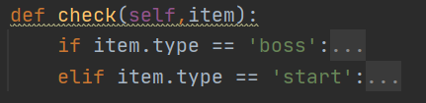
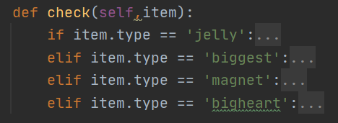
게임 내에서 이 class가 책임지는 핵심 코드에 대한 설명 (2)
젤리(Jelly)
플레이어,보스와
Image load, draw 방식 동일.
self.type에 따라 출력되는 img가 다르다
플레이어, 보스 class 내부에서
Check()를 통해
jelly(item)의 type을 판단하여
obj의 상태를 전환한다.
단 magnet 의 경우, 젤리의 위치를 움직이기 때문에
젤리 class 내부에서 player 가 magnet과 충돌했는지 판단한 후,
충돌한 상태라면 move_to_player() 함수를 통해 화면 내에 있는 젤리의 위치를 이동시킨다.
이러한 방식은 장애물 class 내에서도 유사하게 사용된다.

